Slide 1
SPADE PubMed
Autor: Wojciech Sitek
Prowadzący: dr inż. Robert Bembenik
Przedmiot: MED

Slide 2
Agenda
Założenia projektu
Implementacja algorytmu SPADE
Implementacja obróbki PubMed
Testowanie
Badania
Wyniki
Wnioski
Plan na przyszłość
Podsumowanie

Slide 3
Założenia projektu
Wydajna implementacja algorytmu SPADE
Badanie przydatności algorytmu SPADE dla automatycznego indeksowania tekstów medycznych z bazy PubMed

Slide 4
Implementacja algorytmu SPADE
Wykorzystano język C++ 23
Zaprojektowano format pliku wejściowego (każda linia to ID klienta, czas, lista pozycji (item), oddzielone spacjami)
Zaprojektowano klasy: SpadeAlgorithm, SpadeSequence, SpadeSubseq, Transaction, Item, Tidlist, Client
Wystarczyłyby identyfikatory, ale budowa obiektowa umożliwia szybkie zmiany
Algorytm wczytuje z pliku dane do tidlist o długości 1 i następnie iteracyjnie łączy tidlisty i filtruje te o zbyt małym wsparciu
Algorytm dostarcza na wyjściu pary {wsparcie, sekwencja}
Wsparcie można inicjalizować explicite oraz relacyjnie do liczby linii w pliku

Slide 5
Implementacja obróbki PubMed
Pobrany wcześniej plik treningowy BioAsq w formacie JSON
Przygotowana wcześniej wstępna obróbka tekstu (tokenizacja, usunięcie słów przestankowych, stemming), a następnie zamiana słów na unikalne liczby
Podział na zdania jako kolejne sekwencje czasowe
Zapisanie w oddzielnym pliku dla każdego indeksu MeSH listy artykułów mu odpowiadających
Mapowanie: artykuł -> klient, zdanie abstraktu -> transakcja, przetworzone słowa ze zdania -> pozycje (items)
Zbadanie zależności dla samej tokenizacji (ze znakami przestankowymi) oraz pełnego wstępnego przetworzenia tekstu
Wyeksportowałem także słownik liczba -> słowo, aby w C++ wypisywać słowa

Slide 6

Testowanie
Testy głównie manualne z powodu braku czasu
Debug kodu
Spreparowanie prostego pliku wstępnego
Zbadanie wyjściowych sekwencji wraz ze wsparciami dla testowego pliku
Próba przetworzenia pliku przez bibliotekę pycspade (jedyna znaleziona, mało popularna, nie uwzględnia wielu elementów jednej transakcji) – dla jednego elementu wyniki zgodne

Slide 7
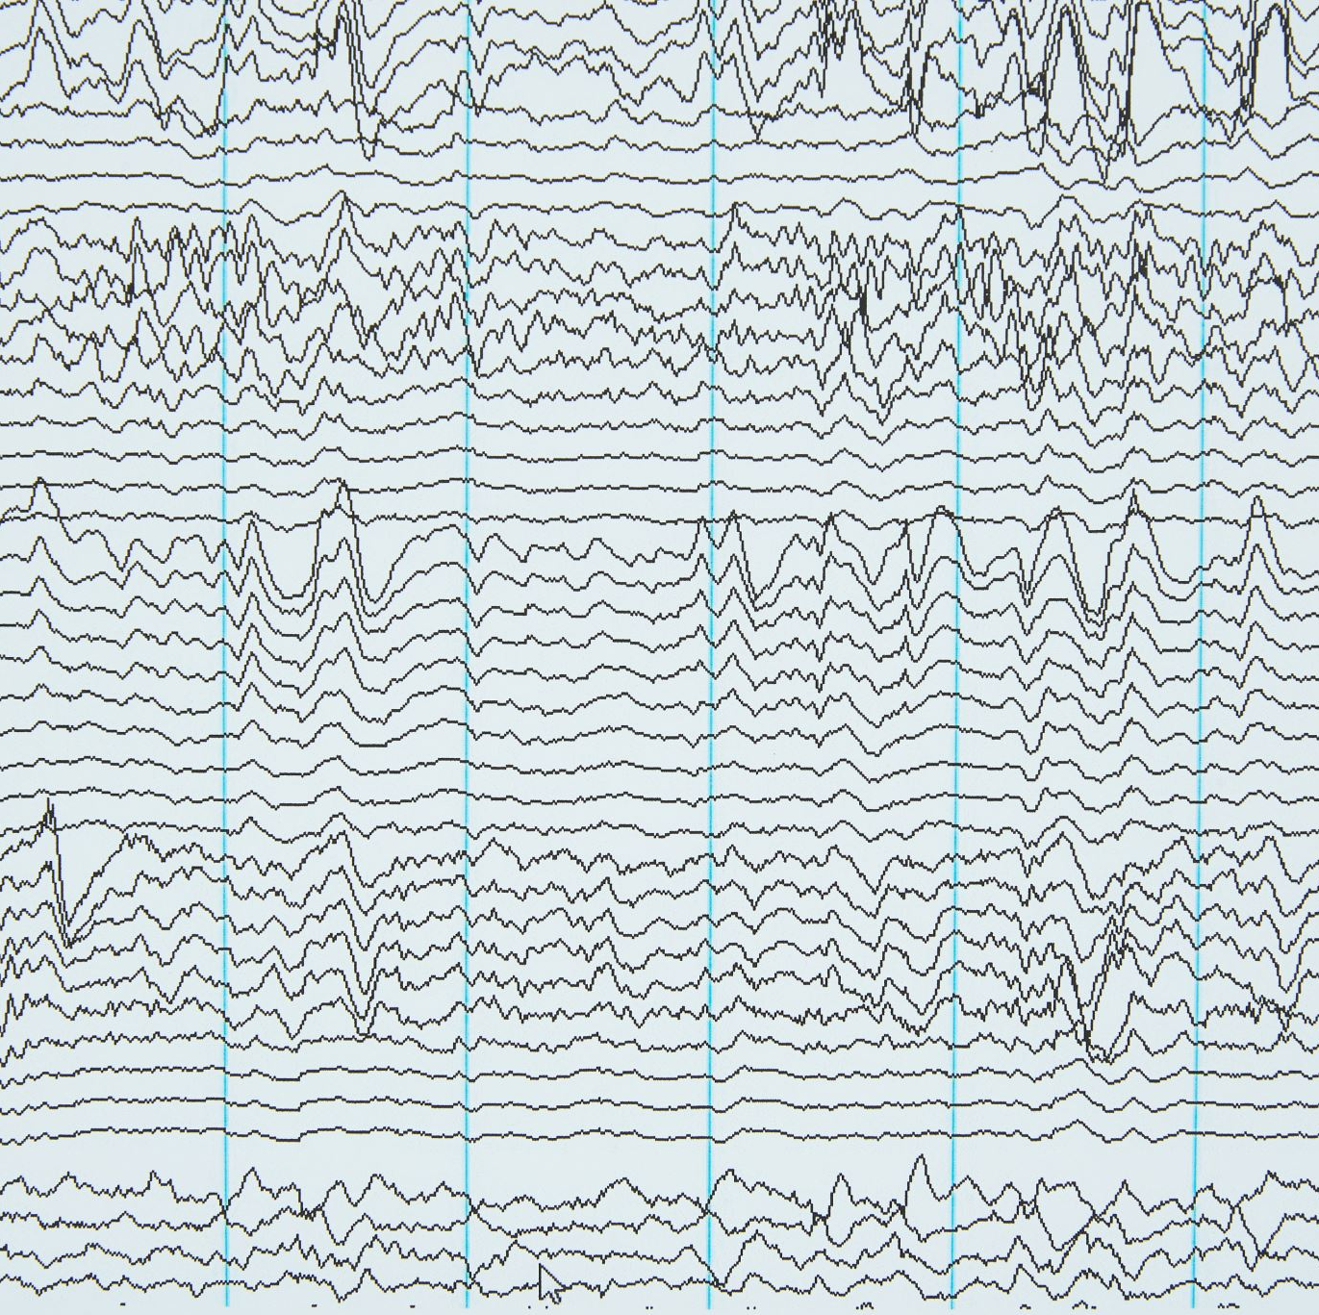
Badania
Ograniczenie się do 20 deskryptorów MeSH oraz 100 tysięcy artykułów
Testowano pierwsze 10.000 linii plików wejściowych, a na końcu całość (np. 180.000 linii) - wyniki były bardzo podobne
Inicjalizowano relacyjne wsparcie na 0.03, 0.05, 0.07, 0.1 oraz 0.2.
Wśród plików znajdował się jeden zawierający jedynie 30 linii (był on badany oddzielnie)

Slide 8
Wyniki – minRelSup = 0.07, 0.1, 0.2
Dla zbyt dużego minimalnego relacyjnego wsparcia wyniki albo nie przedstawiały żadnych sekwencji (0.2), albo nie przedstawiały dłuższych sekwencji (0.1), np.:
1029 (covid)
1172 (patient)
1149 (wa)
Dla minRelSup=0.07 pojawiały się podwójne i potrójne sekwencje, ale to i tak za mało do analizy.
W dodatku dla deskryptorów powiązanych znaczeniowo wyniki były niemal identyczne:
Niemal zawsze dla desk. związanych z Covid-19, były sekwencje:
(patient,covid)(covid) lub
(covid,patient)(covid)(patient).

Slide 9
Wyniki – minRelSup = 0.03, 0.05
Dla mniejszego minRelSup zazwyczaj były dłuższe sekwencje, ale były one związane z tymi samymi najpopularniejszymi dla deskryptora słowami-kluczami.
Logiczne było, że często pojawiały się tytuły nagłówków w powiązaniu z najpopularniejszymi słowami, np. (background)(meta,analysi)(review)
Dla podobnych deskryptorów nie dało się odróżnić tytułów po sekwencjach, np. Pandemic, SARS-COV-2

Slide 10
Wyniki – najrzadszy deskryptor
Tam dla minSup=2 przetwarzanie było najwolniejsze z powodu wielu kombinacji z racji długich transakcji, skorzystano z minSup=5
Wynikiem jest zestawienie najczęściej używanych słów w najpopularniejszych dla autorów kombinacjach
Za pomocą algorytmu SPADE można raczej odkryć sposób układania zdań przez autorów, który jest podobny przy podobnej tematyce (np. używanie (intervent,covid) w jednym zdaniu

Slide 11
Wnioski
Uważam, że algorytm SPADE nie może pomagać w automatycznym indeksowaniu tekstów medycznych PubMed. Główną przyczyną jest nierozróżnialność podobnych deskryptorów po wynikach.
Algorytm SPADE na tych danych może najwyżej dać informację o:
sposobie pisania autorów na podobny temat
najpopularniejszych zestawieniach zdaniowych najpopularniejszych słów dla danej tematyki
metodologii autorów abstraktów publikacji medycznych.
Tematyka i liczba danych są okrojone, co może powodować ubytki informacyjne.

Slide 12
Podsumowanie
Ewentualnym planem na przyszłość może być przeprowadzenie analizy na całym zbiorze treningowym BioAsq 2021 (15.559.157 artykułów) oraz wszystkich deskryptorach MeSH.
Jednak dotychczasowe wyniki nie są aż tak zadowalające, więc możliwe jest podążenie celem uogólnionych wzorców sekwencyjnych i reguł.
Poznałem szczegóły i zastosowania tekstowe algorytmu SPADE oraz zgłębiłem specyfikę zbioru danych PubMed w kontekście tego algorytmu.

Slide 13
Bibliografia
Zaki, Mohammed J. "SPADE: An efficient algorithm for mining frequent sequences." Machine learning 42.1 (2001): 31-60.
Wykłady prof. Marzeny Kryszkiewicz

